Slide 1

למידה עמוקה
Deep Learning
מיקי אלעד
מדעי המחשב - הטכניון

Slide 2
על מה מדובר ?
זו אחת המהפכות הטכנולוגיות
החשובות ביותר בעת האחרונה
והיא צפויה להשפיע על כולנו ובמגוון אופנים
אז מה זה "למידה עמוקה" ?
נתחיל ע"י הצגת כמה דוגמאות
לחדירה של תחום זה והשפעתו

Slide 3
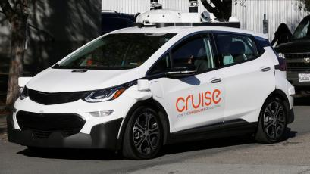
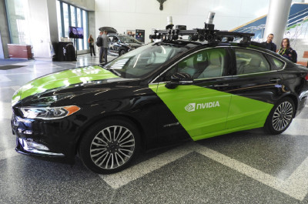
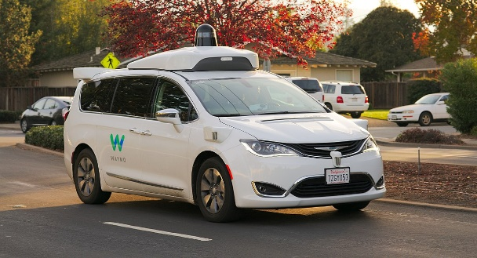
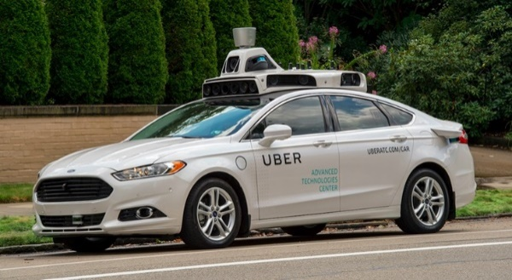
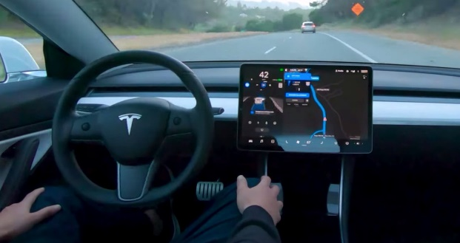
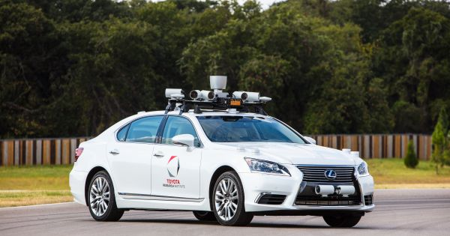
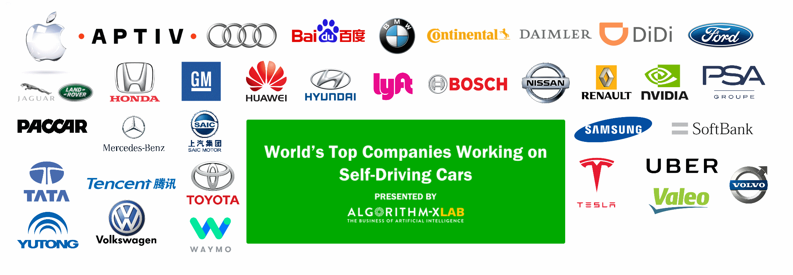
נהיגה אוטונומית
X
תאונות דרכים
עמידה בפקקים
מציאת חניה
בעלות על רכב

Slide 4
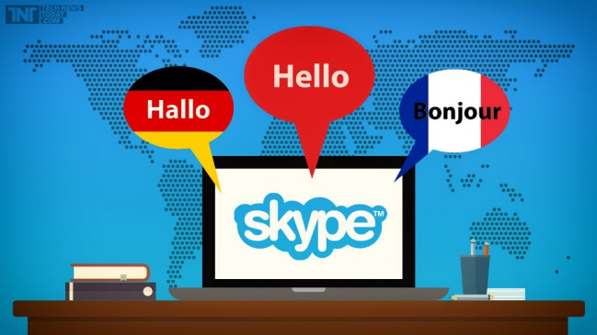
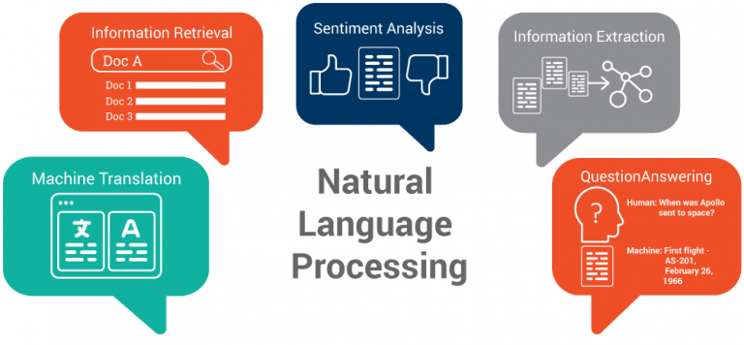
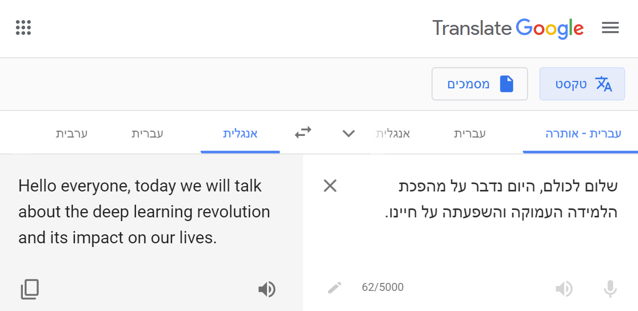
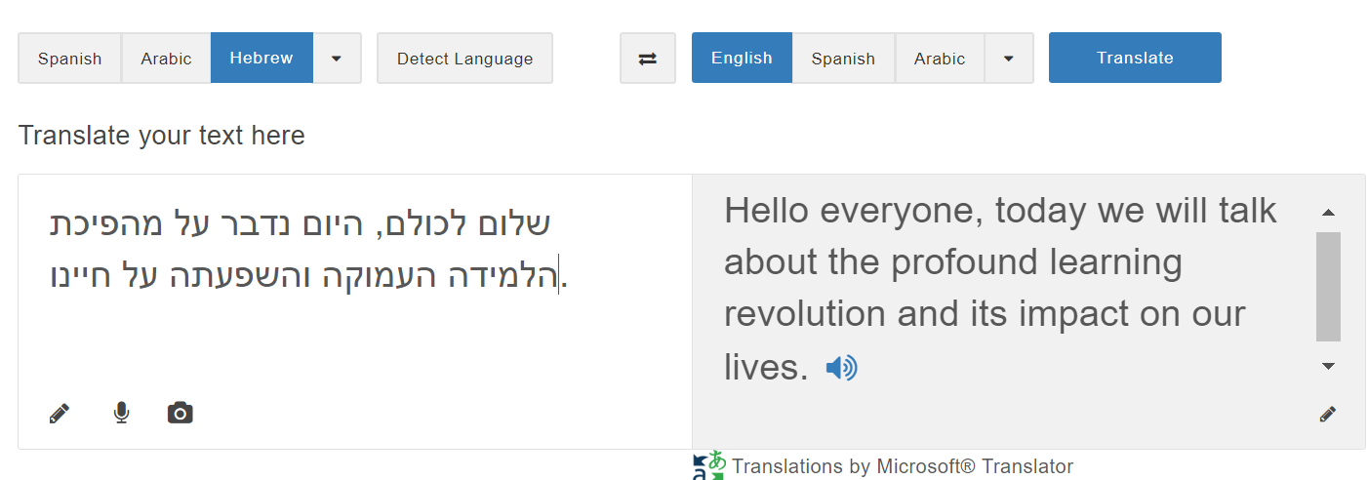
ניתוח טקסט ותרגום
תרגום סימולטני

Slide 5
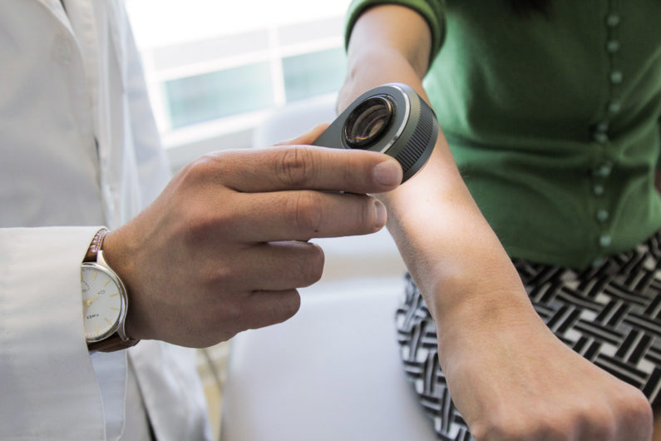
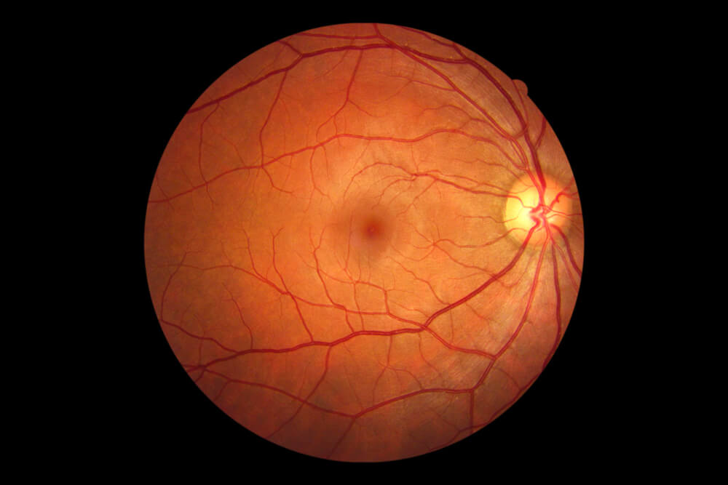
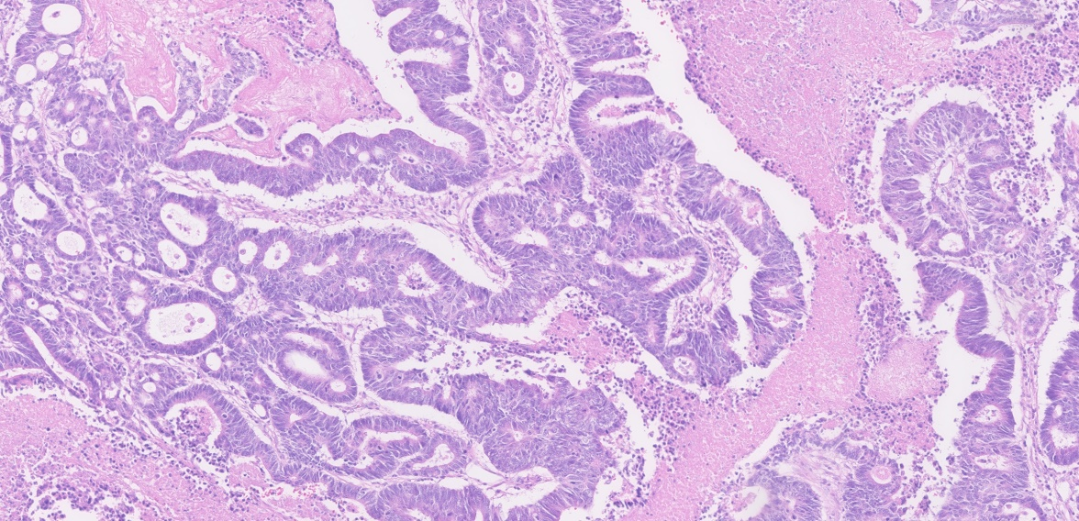
אבחון מחלות
Gooogle-Brain: ניבוי סיכונים לאירוע לבבי או מוחי מתמונת הרשתית
סטנפורד: אבחון נגעים בעור כסרטניים
BIDMC:
זיהוי גידולים ברקמות פתולוגיה

Slide 6
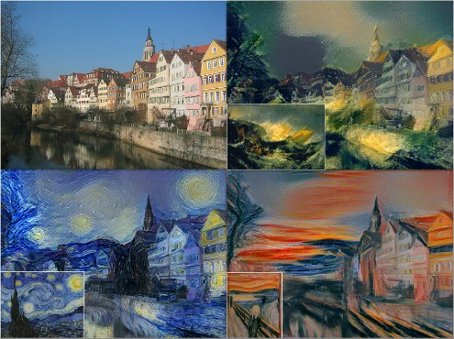
יצירת אומנות
Turner
Van Gogh
Munch

Slide 7
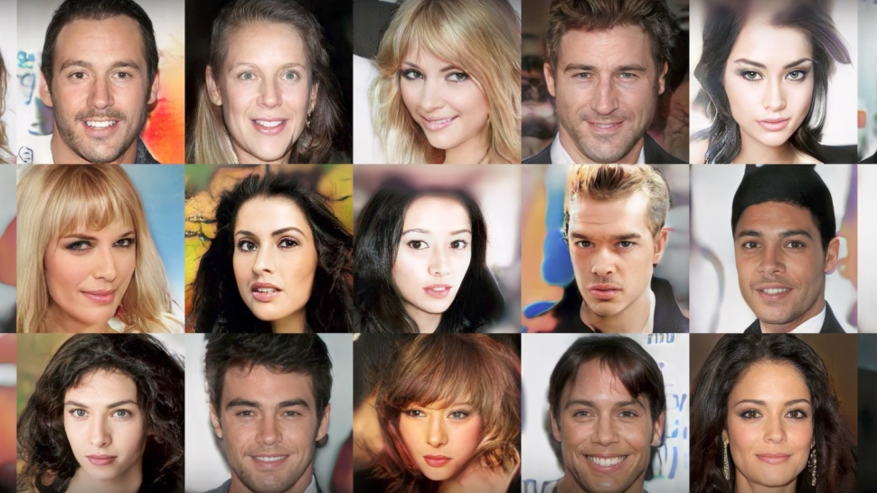
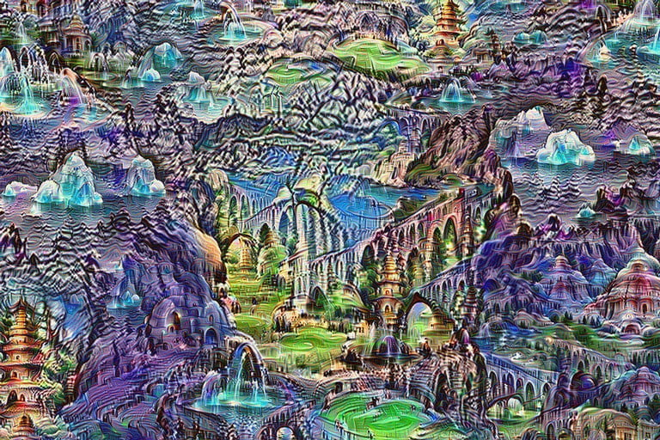
יצירת אומנות
תוכנה מבוססת למידה עמוקה יכולה לייצר מוזיקה, תמונות, טקסט או וידאו
יש-מאין

Slide 8
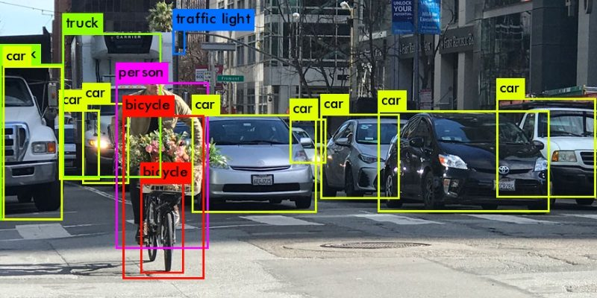
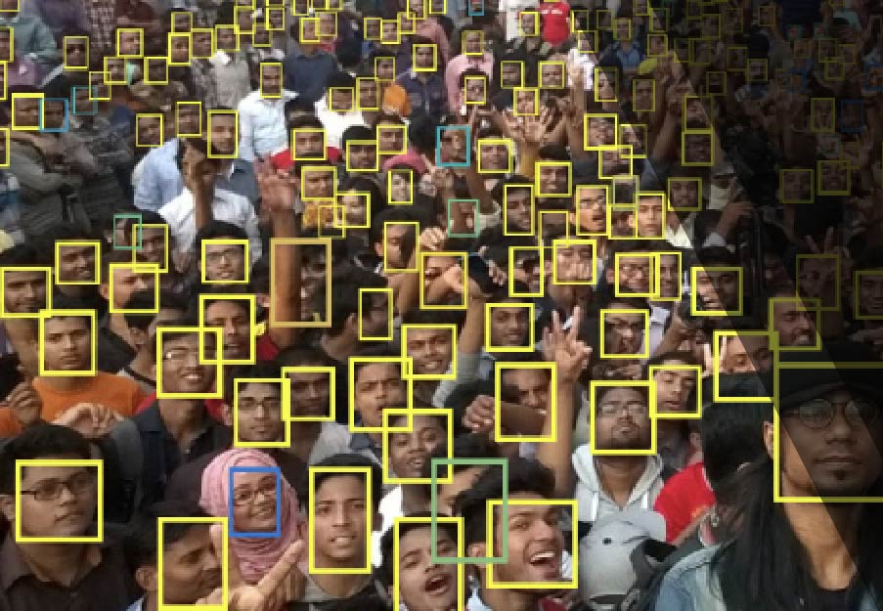
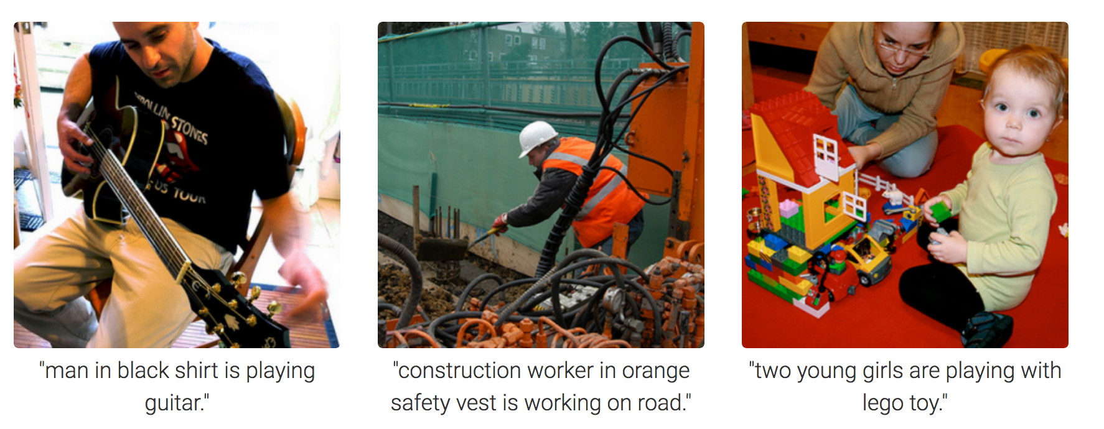
זיהוי עצמים בתמונות

Slide 9
ומה עוד ?
רפואה – אבחנה אוטונומית, תכנון תרופות, מחקר גנטי
איכות חיים – מערכות המלצה, סייע וירטואלי, רובוטיקה
בטחון ואבטחה – צילום ומעקב, איסוף וניתוח מודיעין
בנקאות – מסחר אלקטרוני, גילוי רמאויות באשראי
תחבורה – ייעול תחבורה ציבורית, נהיגה אוטונומית
בידור – משחקי מחשב, סרטים
מחקר בסיסי – פיזיקה, ביולוגיה, כימיה
...

Slide 10
למידה עמוקה
כל אלה והרבה דוגמאות נוספות נשענים על הטכנולוגיה הקרויה
למידה עמוקה
אגב: התחום פופולרי וזוכה למגוון שמות אחרים כמו
מהפיכת ה- AI (Artificial Intelligence)
או
מהפיכת המידע

Slide 11
וזהו הסיפור שלנו
אז מה זה בדיוק?
מהיכן זה בא?
ויותר חשוב – לאן זה מתקדם?
אז הנה הדבר המפתיע:
זה היה כאן איתנו כבר בשנות השישים
ואף אחד לא עמד על שעומד להתרחש

Slide 12
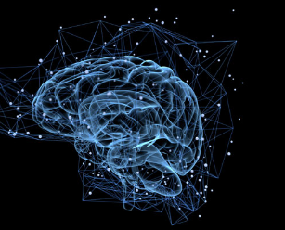
חקר המוח האנושי
זה כבר עשרות שנים שחוקרים מייחלים להבין את דרך פעולתו של המוח האנושי ולהציע מערכת הנדסית שתחקה
אותו – מכונה שתקבל מידע
ותלמד ממנו על העולם עד
לרמה שהיא תוכל להסיק
מסקנות בעצמה
נשמע מסובך, נכון?
מסתבר שזה יכול להיות
יותר פשוט ממה שחשבנו

Slide 13
חקר המוח האנושי
החוקרים בזירה זו מתחלקים לשניים
מדענים שלהם אין עניין
בביולוגיה והם רוצים לפתור
בעיות הנדסיות בדרכים יעילות
מדענים שבאים לעניין מתוך
רצון לעסוק בחקר המוח
ולהבין את דרכי פעולתו
הסיפור שלנו מתמקד בקבוצה השניה
כי היא זו שמובילה את המהפכה העכשווית

Slide 14
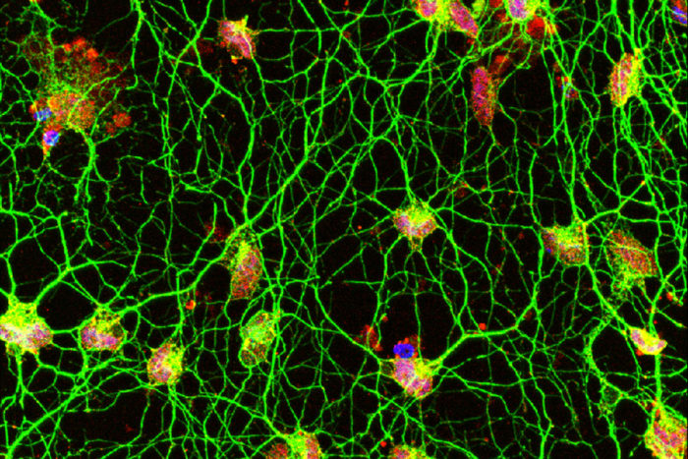
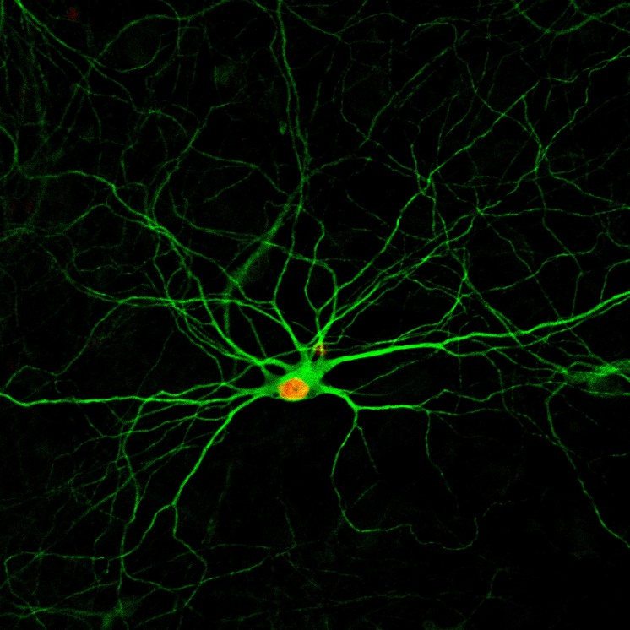
הרעיון הבסיסי ?
המוח בנוי כרשת של נוירונים
רבים (10¹¹) שמקושרים ביניהם. כל נוירון הוא תא בודד וטיפש,
אך לרשת כולה מתפתחת יכולת מדהימה של פתרון בעיות מורכבות
השאלה שמדענים עסקו בה היא:
האם נוכל להציע מקבילה
דומה מעולם ההנדסה
בעלת יכולות דומות?

Slide 15
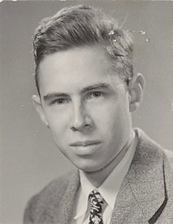
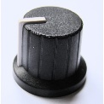









שנות השישים
בשנות השישים הוצע מענה לשאלה זו, כשאבן הבניין
היא הפרספטרון (אנו נקרא לזה גם "נוירון")
$$w_{0}$$
$$x_{1}$$
$$w_{1}$$
סכום
+1
$$y$$
$$x_{2}$$
$$w_{2}$$
Frank Rosenblatt
-1
$$x_{3}$$
$$w_{3}$$
$$y=sign\left\{w_{0}+w_{1}x_{1} +w_{2}x_{2} +w_{3}x_{3} \right\}$$
$$+ ⋯$$
מכונה זו מבצעת ממוצע משוקלל של הכניסות והפעלת סף על התוצאה

Slide 16


שנות השישים
המחשבה היתה שרשת של אלמנטים כאלו שמחוברים זה לזה
(Feed-Forward) תוכל ליצור מערכת מורכבת ועשירה ביכולות
פרספטרון
(נוירון)
ניסו מגוון דברים בסיסיים עם רשתות כאלה, זה לא הצליח במיוחד
ואף הציף בעיות שונות, ולכן עזבו זאת

Slide 17
שנות השמונים
בשנות השמונים חזרו לנושא, חמושים בכלים עשירים וחזקים יותר (כמו אלגוריתם ה-backpropagation) והפעם ניסו
ללמד את הרשתות
לבצע משימות סיווג והחלטה
מה זה אומר?
בואו נדבר על למידת מכונה לשתי דקות

Slide 18
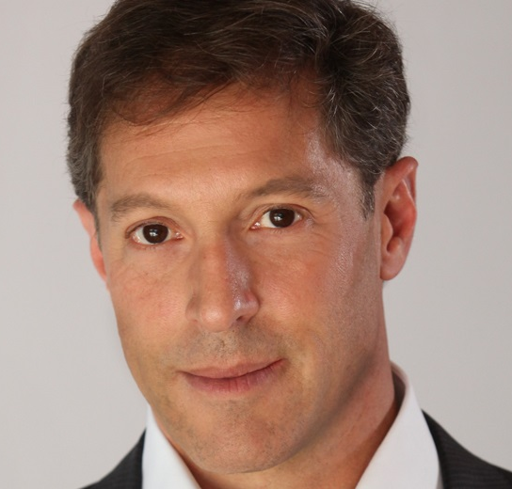
למידת מכונה ב-2 דקות
אנא הסתכלו בתמונה הבאה ואימרו
"האם זה גבר או אשה?"
רוב הסיכוי שאקבל מכם תשובה נכונה.
האם נוכל ללמד רשת נוירונים לענות על שאלה כזו?

Slide 19

למידת מכונה ב-2 דקות
המשימה שלנו היא לבנות רשת שבכניסתה תוכנס תמונה (שאיננה אלא אוסף מספרים), אוסף הנוירונים יעשה כל מיני חישובים ולבסוף יוציא במוצא [1+] לאישה ו- [1-] לגבר
6
5
6
7
6
7
5
6
7
100
6
7
5
6
[1+] לאישה
[1-] לגבר
7
5
6
7
5
6
7
100
6
7
5
6
7
6
5
6

Slide 20
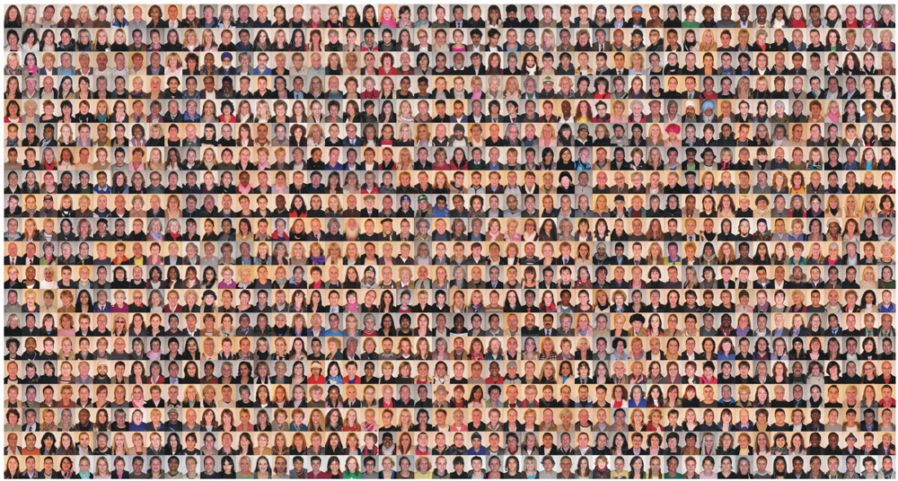
למידת מכונה ב-2 דקות
אימון: נאסוף תמונות פנים רבות של גברים ונשים (עם סיווגם) ו-"נכוונן את פרמטרי הרשת" כך שיזוהו נכון
בדיקה: כשהאימון הסתיים, נוכל להזין תמונות חדשות לרשת והיא תנפיק ניבוי של המצולם – גבר או אשה. אם הדיוק על תמונות אלה גבוה נאמר כי יש "יכולת הכללה טובה"

Slide 21
חזרה אל שנות השמונים
בשנות השמונים כל זה היה ידוע, ולימוד באופן זה רשתות נוירונים למגוון בעיות סיווג. הבעיות שבהן נתקלו כללו
      ביצועים בינוניים
      תחרות קשה מצד שיטות למידה אחרות (SVM)
      חוסר "אלגנטיות" מתמטית
      צריכת חישובים גדולה מידי
ושוב נכנס התחום לתרדמה
ואף סבל מרתיעה אגרסיבית

Slide 22
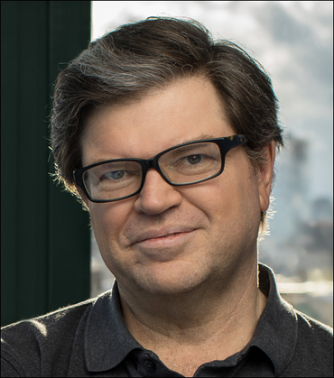
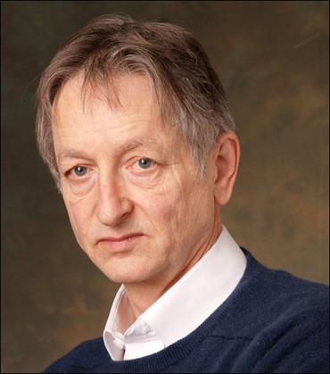
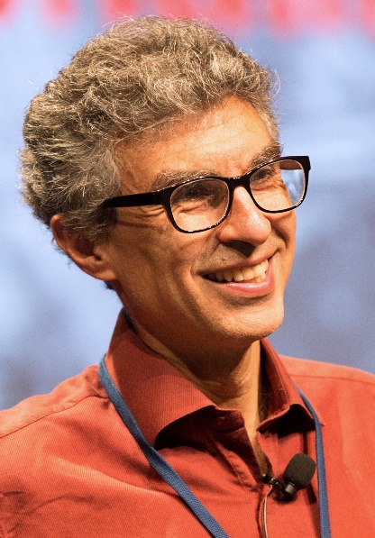
נעבור לשנות האלפיים
הנושא חזר לשולחן בשל כמה חוקרים עקשניים
אלא שהפעם הניסויים הובילו לתוצאות מעולות
למה? מה השתנה?
Yan LeCun Geoffery Hinton Yoshua Bengio

Slide 23
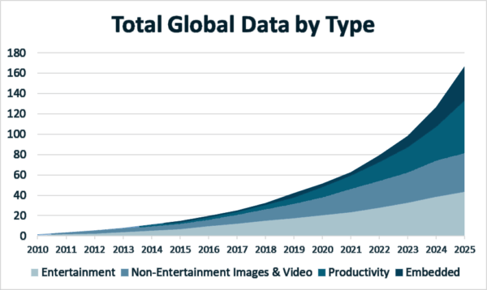
אז מה השתנה ?
קרו שני דברים דרמטיים שאינם קשורים בהכרח ללמידה עמוקה:
1. כמות המידע גדלה פלאים, בשל האינטרנט, המצלמות הדיגיטליות, ובעיקר
בשל יכולת האגירה
המשתפרת
בשנות ה-80 זיכרון
מחשב נמדד ב-kB
ואילו בשנות ה-2000
זה הומר ב-GB
(פי מיליון)
Terabytes

Slide 24
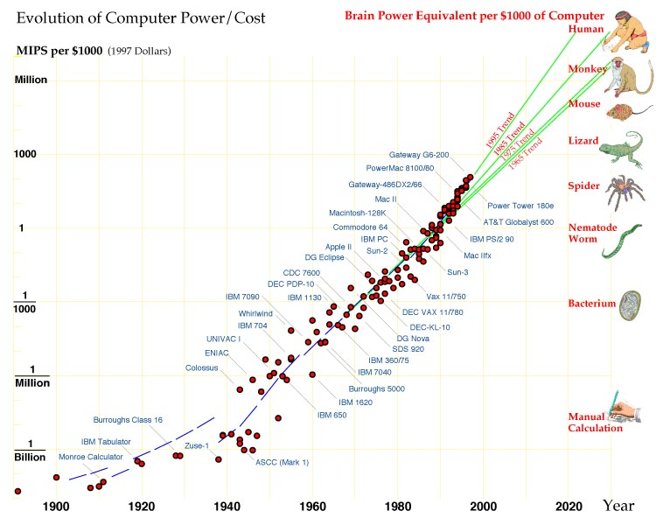
אז מה השתנה ?
קרו שני דברים דרמטיים:
מחשבים השתפרו מאוד ביכולות החישוב שלהם
מחשב קונוונציונלי בשנת 2000 היה נחשב כמחשב-על בשנות ה-80!
תכנית מחשב שדרשה זמן ריצה של שנה שלמה יכולה להתבצע כיום בחצי דקה !!!

Slide 25
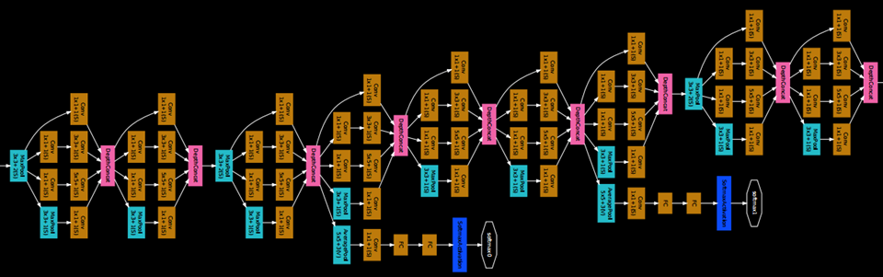
מה קרה בשנות האלפיים
וכך, כשחזרו ואימנו רשתות לפי אותם עקרונות אבל
  עם כמות מידע לאימון גדולה פי אלפים
  עם שימוש במחשבים חזקים המהירים פי אלפים ויותר מקודמיהם, ו-
  תוך שימוש ברשתות עם הרבה שכבות (ולכן השם "למידה עמוקה")
הרשתות הלומדות הגיעו לרמת ביצוע
מעולה וחסרת תחרות

Slide 26
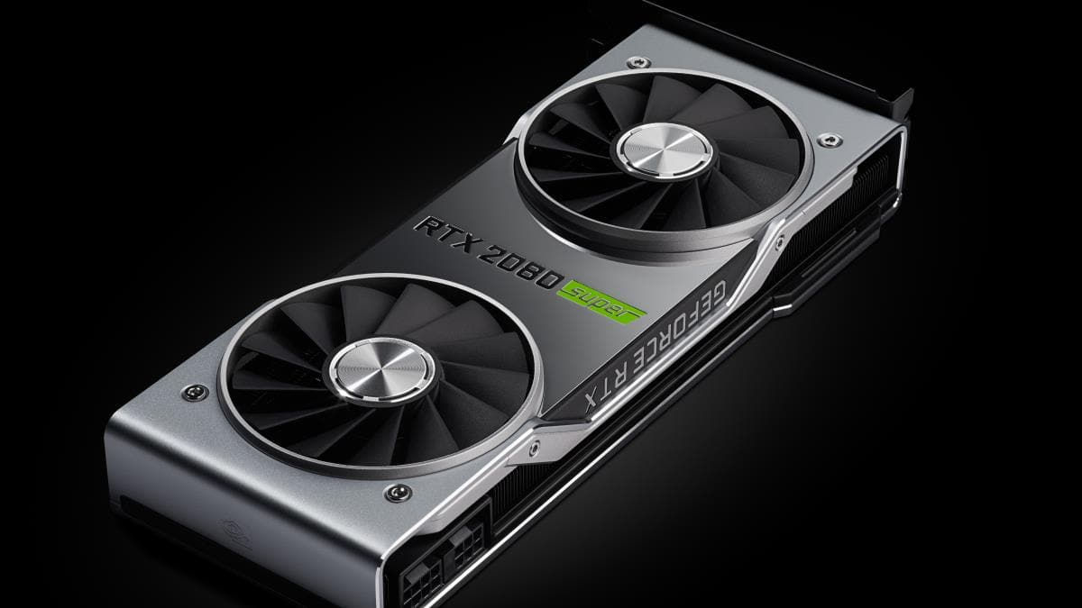

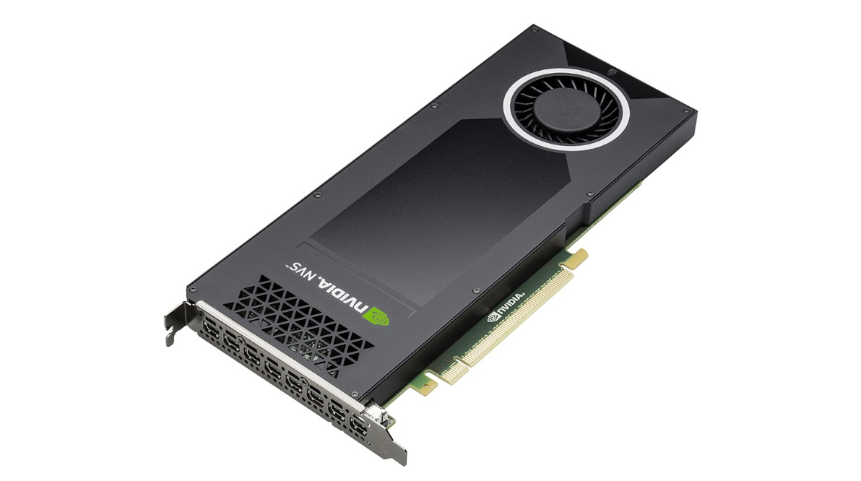
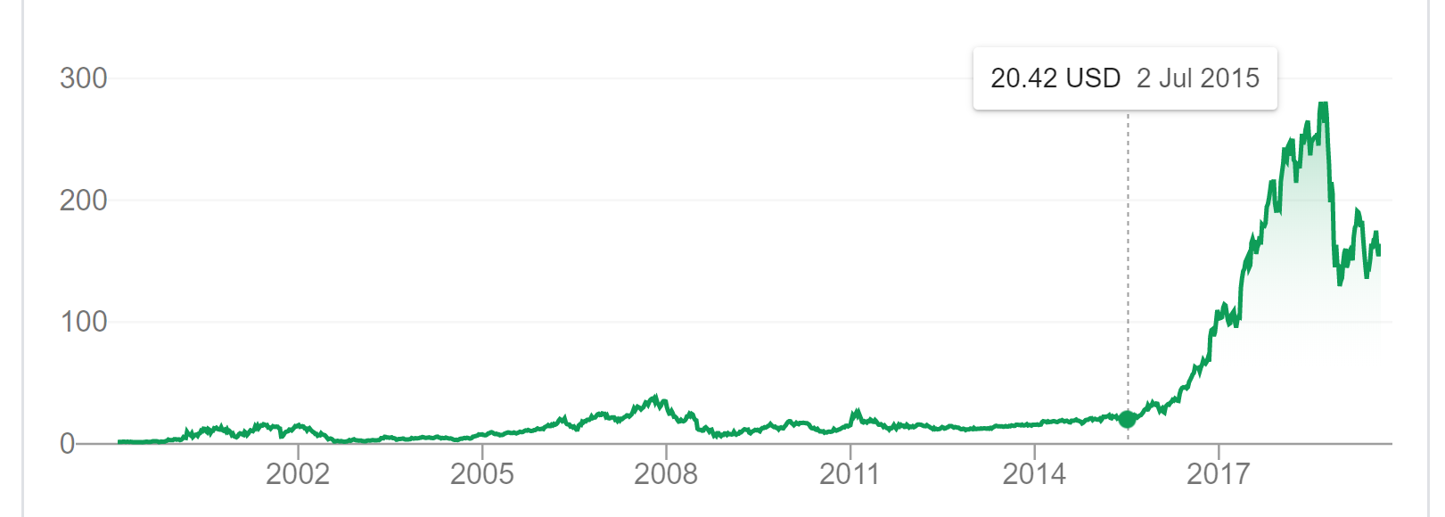
מה קרה בשנות האלפיים
אנקדוטה: חישוב מקבילי וחברת NVIDIA
GPU
גידול פי 100 בשווי החברה מ- 2000 ל- 2019

Slide 27
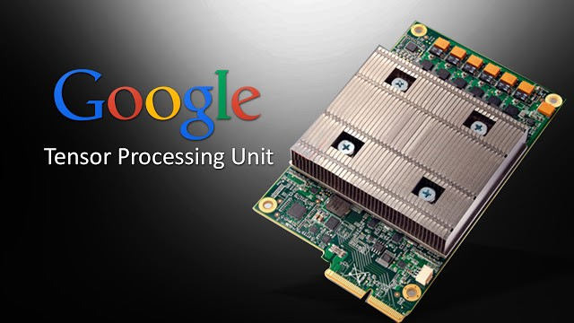


מה המצב כיום ?
התעשייה חוגגת!
שפע של בעיות שנדמו כלא פתירות זוכות לטיפול יעיל וקל ואף מראות הצלחה כבירה. זה נוגע במגוון תחומים שכבר הזכרנו
אנקדוטה:
Google Research → Google AI
פיתוח תוכנת ה- TensorFlow
פיתוח חומרת ה-TPU
כמות עצומה של פרויקטים שבהם למידה
עמוקה מהווה את עמוד השדרה המרכזי

Slide 28
תקופה מאתגרת למדע
האקדמיה בוכה!
לי ולחבריי המדענים התקופה ... מאתגרת וקשה
אחת הבעיות עם תחום הלמידה העמוקה הוא ...
רדידותו המחרידה
המסר העיקרי: לא נדרש להבין בעיה על מנת לפותרה
רדידות זו גם מתאפיינת בכך שהעבודה בתחום זה
היא נסיונאית באופיה, וללא הבנה תיאורית מעמיקה
ואם כל זה לא מספיק, רבים מהמדענים
סובלים מאבדן דרך, וחוסר הבנה למהותו של מחקר

Slide 29
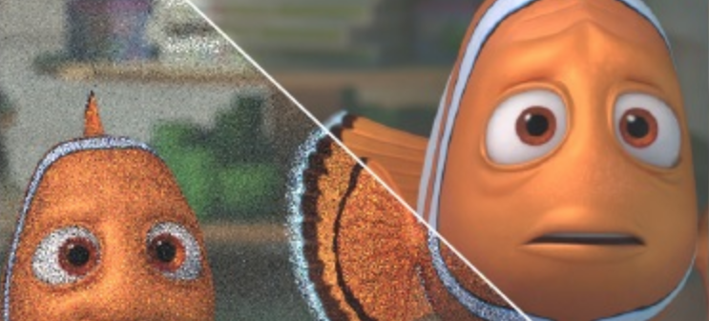
תקופה מאתגרת למדע
תנו לי להדגים לכם את הבעיתיות דרך נושא שעליו עבדתי ואני עדיין עובד שנים - ניקוי רעש בתמונות
הגישה הקלאסית: בנה מודל מתמטי למבניות החבויה בתמונה ומנף זאת לבניית אלגוריתם לניקוי
הגישה העכשווית: אמן רשת עמוקה כלשהי(!!) שתקבל תמונה רועשת ותפיק ממנה את גירסתה הנקיה

Slide 30
לאן מכאן ?
  המדענים: עובדים על הבנת המכונה הזו יותר טוב, פיתוח
  תאוריה צלולה ומלאה שתבהיר למה זה עובד
  ובאיזה תנאים, וחיפוש הרחבות לתחום זה
  התעשיה: צועדת בדרך האחת והיחידה שעומדת לרשותה – לעשות כסף הכי קל והכי מהר עם ניצול הטכנולוגיה בצורה מיטבית למימוש מוצריה
רגולציה: מי יעצור את הנ"ל מלהמציא כלים להרס העולם?
לטכנולוגיה זו גם פוטנציאל להרע: אותם עקרונות ממש יכולים לשמש לבניית מערכת שתצלם אתכם ותנבא את נטייתכם לפשע, את ה-IQ שלכם, את גילכם ומצב בריאותכם, ועוד. טכנולוגיה זו כבר משמשת ליצירת זיופים (deep fake) של סרטים ומידע אחר. טכנולוגיה זו יכולה לעבד מידע שמוקלט בהחבא מהטלפון שלכם ולרגל אחריכם. בהמשך זה יוביל לרובוטים דמויי אדם ... ועוד

Slide 31
על מה לא דיברנו ?
על הטירוף המוחלט בכנסים אקדמיים בשנים האחרונות בשל מבול של מאמרי למידה עמוקה
על הביקוש המטורף באנשי למידה עמוקה בתעשיה ומשכורותיהם, ועל שינויים דרמטיים שצפויים בשוק העבודה
האתגרים העכשווייים – איך מלמדים מכונה כשאין מספיק מידע? איך מקבלים מהמכונה גם נימוק? איך מתגברים על נטיה להחלטות מוטות בלמידה? איך בוחרים ארכיטקטורה מנצחת לבעיה נתונה? למה רשת עמוקה מצליחה להכליל כל כל טוב? ואולי חשוב מכל – מתי נגיע לסינגולריות?
איפוא ישראל מול העולם בזירה זו? איפוא הטכניון מול עולם האקדמיה בזירה זו? על מה אנו עובדים?

Slide 32
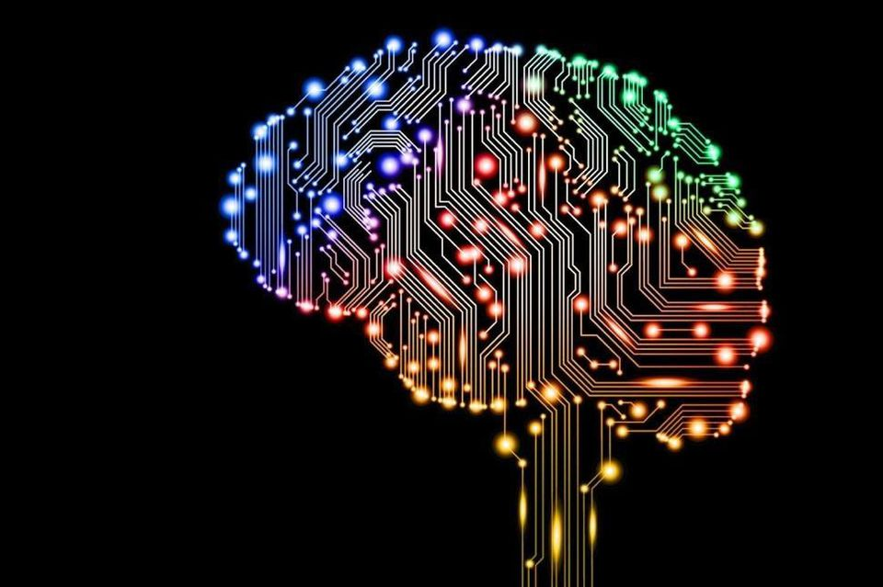
זהו סיימנו !

